Slide 1
МУНИЦИПАЛЬНЫЙ ОКРУГ ТАЗОВСКИЙ РАЙОН
Муниципальное бюджетное дошкольное образование
Детский сад «Оленёнок»
Визитная карточка
старшей группы
«Умка»
Тазовский, 2023

Slide 2
МУНИЦИПАЛЬНЫЙ ОКРУГ ТАЗОВСКИЙ РАЙОН
Муниципальное бюджетное дошкольное образовательное учреждение
детский сад «Оленёнок»
ул. Северная, 5, п. Тазовский, Ямало-Ненецкий автономный округ, 629350
тел./факс:8 (34940)2-00-15/2-00-10,
olenenok@tazovsky.yanao.ru
http://taz-olenenok.ru/
Административно-управленческий персонал
Зимина Елена Фёдоровна –
заведующая
Турченко Елена Александровна –
заместитель заведующего по ВМР

Slide 3
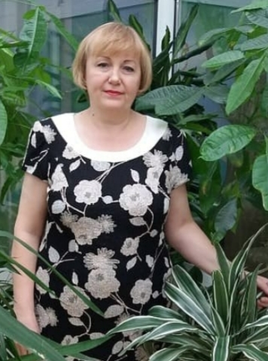
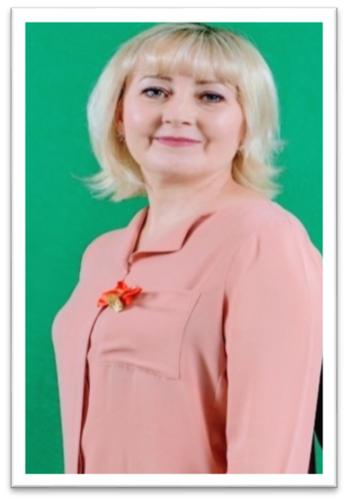
В группе работают:
Ложкина Ольга Николаевна,
воспитатель
Высшей квалификационной
категории
Журбенко Виктория Владимировна,
младший воспитатель

Slide 4
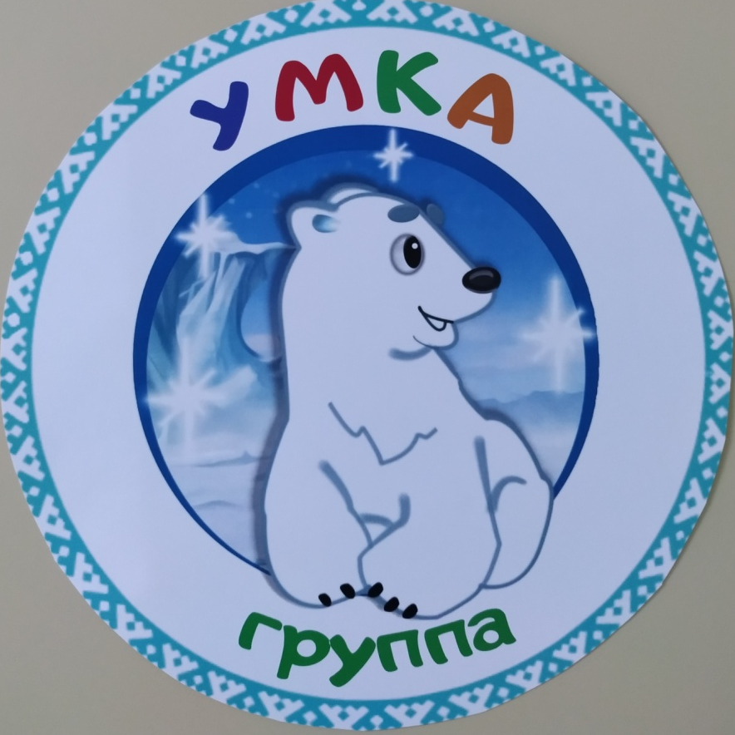
Подготовительная группа
«Умка»
Логотип
Девиз группы
Умные детишки,
как тот
самый мишка!

Slide 5
Приоритетные направления работы
Сохранение и укрепление здоровья детей
физическое и психологическое здоровьесбережение детей
формирование навыков здорового образа жизни
обеспечение условий безопасности жизнедеятельности детей в ДОУ
формирование у воспитанников эмоционально-волевых качеств и общечеловеческих ценностей
взаимодействие с семьями детей на правах партнерства
гуманизация целей и принципов образовательной работы с детьми

Slide 6
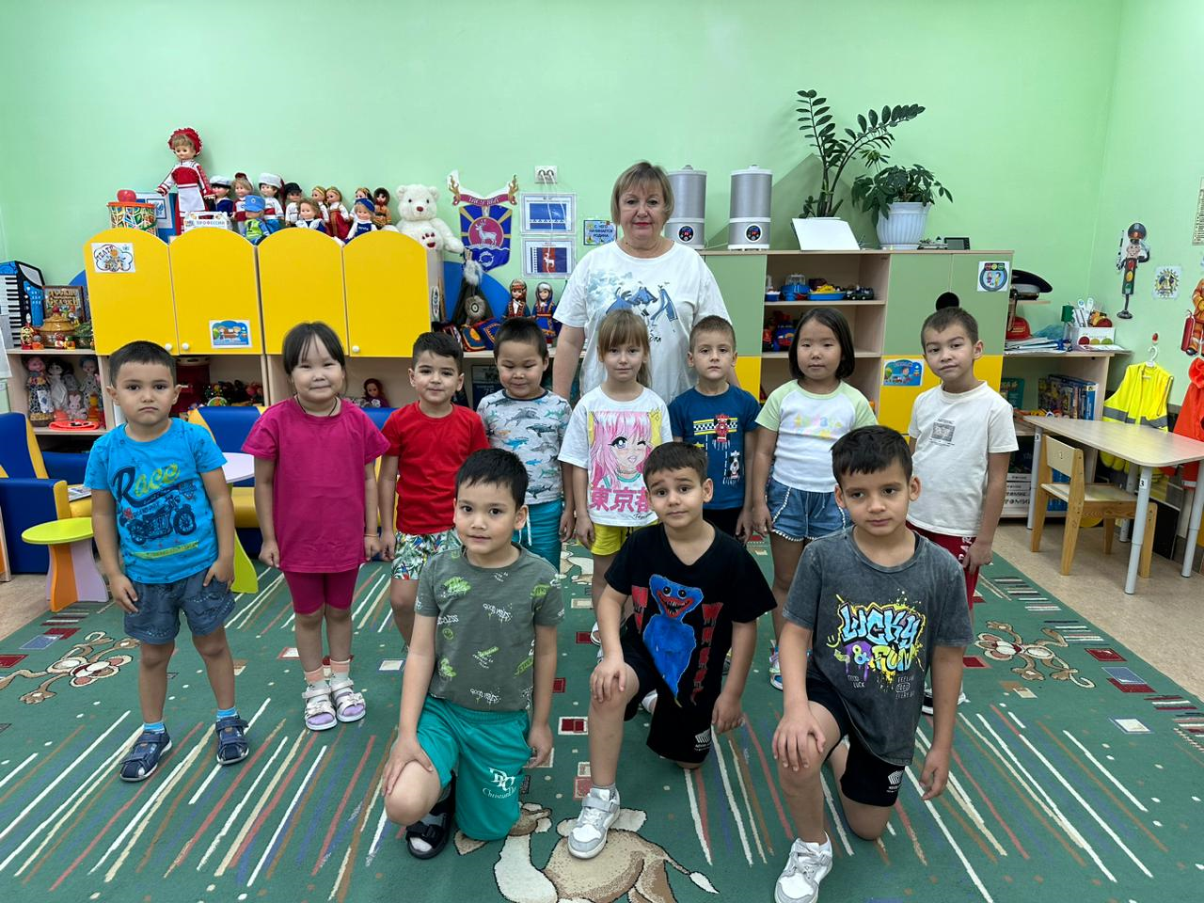
В нашей старшей группе «Умка»
3 замечательные девочки и 16 смелых мальчиков.

Slide 7
Развивающая предметно-пространственная среда нашей группы
способствует:
- гармоничному и всестороннему развитию детей;
- полноценному общению между детьми;
- дает возможность уединиться по желанию ребенка;
- помогает в реализации образовательной программы ДОУ;
- учитывает национально-культурные условия, в которых осуществляется образовательная деятельность.

Slide 8
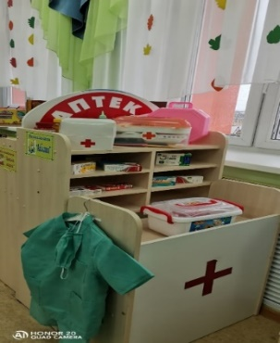
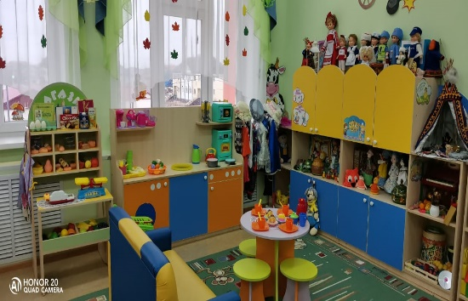
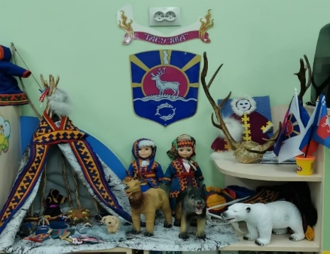
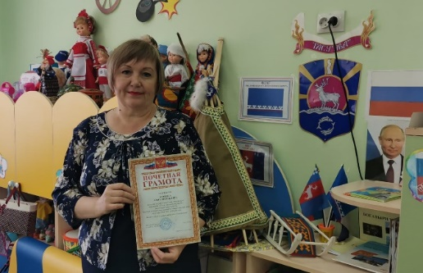
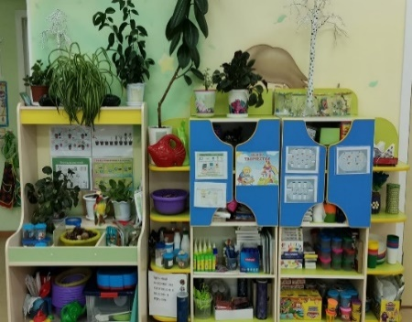
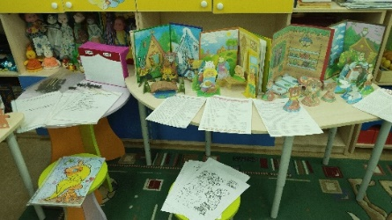
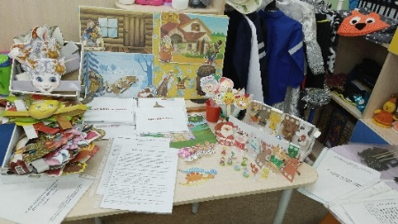
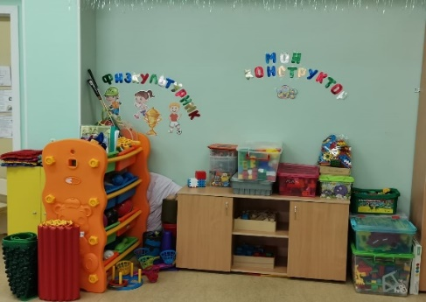
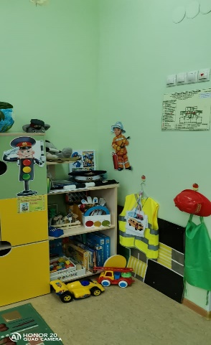
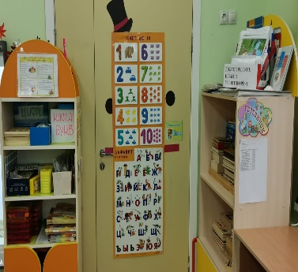
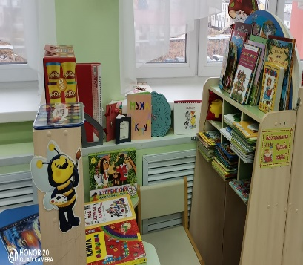
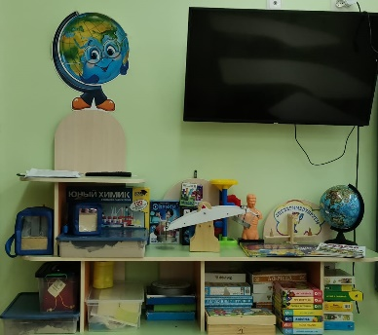
Развивающая предметно-пространственная среда
Этнический центр
Центр сюжетно-ролевых игр
Патриотический центр
Больница
Центр природы
Физкультурный центр, мой конструктор
Театральный центр
Центр по ПДД
Центр ФЭМП,
развитие речи
Центр ИЗО, библиотека
Центр исследования

Slide 9
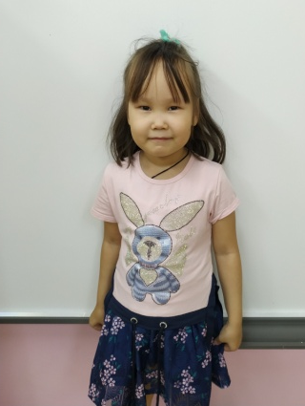
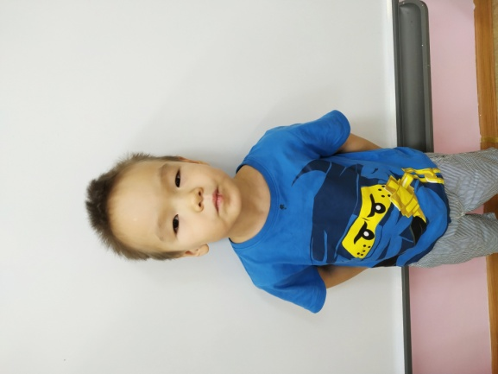
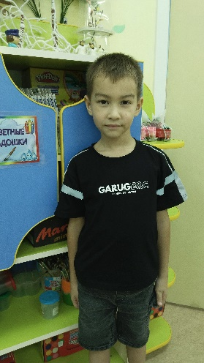
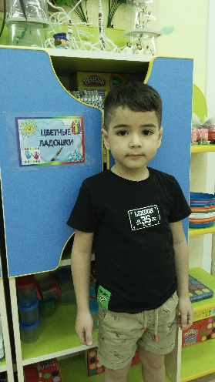
Давайте, познакомимся
Евай Антон
Злобин Степан
Кисляк Игорь
Куркчян Серёжа
Лапсуй Артемий
Сайготина Алиса
Салиндер Нина
Скворцов Серёжа
Тёмкина Виталина
Харючи Роман
Сусой Евгений
Федосеев Иван
Худи Андрей
Хусаинов
Руслан
Чебышев Руслан
Чебышев Руслан
Горя Марчел
Гадыев Амит

Slide 10
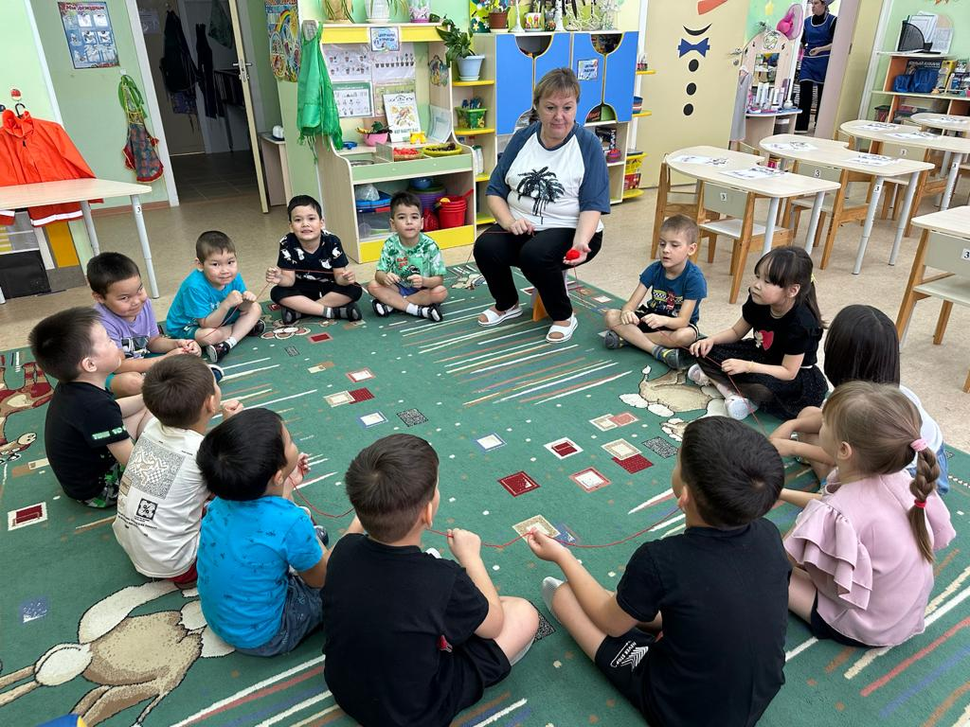
Есть традиции у нас их увидите сейчас...
Когда приходим первый раз
Встречают с радостью всех нас.
Чтоб познакомиться друг с другом
И дружбу крепкую связать
Играем мы в игру такую,
Чтоб о себе всем рассказать.
Игра «Клубочек» называется,
Играть все дружно мы стараемся,
Чтоб больше о друг дружке знать
И крепче дружбу завязать.
Нам мамы, папы помогают-
Портфолио группы собирают.
Каждый раз из года в год
Наш клубок растет, растет.
Вести не кончаются-
В клубочек собираются.

Slide 11
«Режим дня»
Холодный период года (сентябрь-май)
Время Режимные моменты
7.30 – 8.00 Приём детей (общение с родителями, игры малой подвижности, настоль­но-печатные развивающие игры,
хозяйственно-бытовой труд)
8.10-8.20 Утренняя гимнастика
8.20-8.35 Завтрак (формирование КГН, культуры приёма пищи)
8.35-8.50 Утренний круг (обсуждение интересующей детей темы, работа с линейным календарем, планирование
деятельности на занятии и по центрам активности)
8.50-9.00 Подготовка к занятию
9.00-10.00 Познавательная, продуктивная, творческая деятель­ность детей (нод)
10.00-10.20 Второй завтрак (формирование КГН, культуры приёма пищи)
10.40-12.20 Подготовка к прогулке. Прогулка. Возвращение с прогулки (подвижные и спортивные игры, трудовая
деятельность, экспериментирование и игры с природным материалом; формирование навыков
самообслуживания)
12.30-13.00 Подготовка к обеду. Обед. (формирование КГН, культуры приёма пищи)
13.00-15.30 Подготовка ко сну. Дневной сон. Чтение художественной литературы, слушание аудиозаписей.
Пробуждение (закаливающие процедуры, разминка, спокойные игры)
15.30-15.45 Полдник (формирование кгн, культуры приёма пищи)
15.45-16.00 Самостоятельная деятельность по интересам
16.00-16.30 Познавательная, продуктивная, творческая деятель­ность детей (кружки)
16.30-17.20 Игры, досуги, общение по интересам, самостоятельная деятельность
17.20 -17-30 Вечерний круг (обсуждение результативности деятельности детей в течение дня, обсуждение темы
завтрашнего дня)
17.30-17.50 Подготовка к ужину. Ужин (формирование культурно-гигиенических навыков,
культуры приёма пищи)
17.50-19.30 Прогулка (подвижные и спортивные игры, трудовая деятельность, продуктивная
деятельность с природным материалом)
Уход детей домой

Slide 12
Теплый период года (июнь-август)
Время Режимные моменты
7.30 - 8.15 Утренний прием, игры, общение, самостоятельные игры
8.15 – 8.25 Утренняя гимнастика на участке детского сада
8.25-8.50 Подготовка к завтраку, завтрак
8.50-9.00 Самостоятельная деятельность по интересам
9.00-10.00 Совместная организованная деятельность
10.00-10.10 Второй завтрак
10.10 -12.20 Подготовка к прогулке, прогулка
12.20-13.00 Подготовка к обеду. Обед
13.00-15.00 Подготовка ко сну, сон
15.00-15.30 Постепенный подъём, гимнастика после сна воздушные, водные процедуры
15.25-15.45 Подготовка к полднику, полдник
15.45 - 17.40 Игры, досуги, общение по интересам, самостоятельная деятельность
17.45-18.00 Подготовка к ужину. Ужин (формирование культурно-гигиенических навыков, культуры
приёма пищи)
18.00-19.30 Подготовка к прогулке, прогулка, продолжение прогулки с родителями

Slide 13
«Сетка расписания»
Понедельник | Вторник | Среда | Четверг | Пятница
9:00 – 9:30 ФЭМП | 9:00 – 9:30 Основы грамотности | 9:00 – 9:30 Развитие речи | 9:00 – 9:30 Ознакомление с миром природы | 9:00 – 9:30 Математическое Развитие 9:40-10:10 Ознакомление с окружающем миром
9:40 – 10:10 Физкультура | 9:40 – 10:10 Музыка | 9:40 – 10:10 Физкультура | 9:40 – 10:10 Музыка 10:50-11:20 Физкультура (на прогулке)
16:00 – 16:30 Рисование | 16:00 – 16:30 Лепка/аппликация | 16:00 – 16:30 Финансовая грамотность |  | 16.00 - 16.30 Рисование

Slide 14
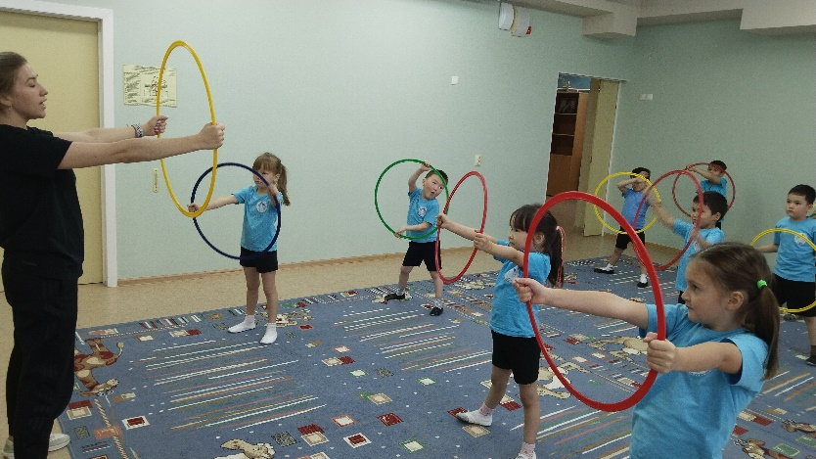
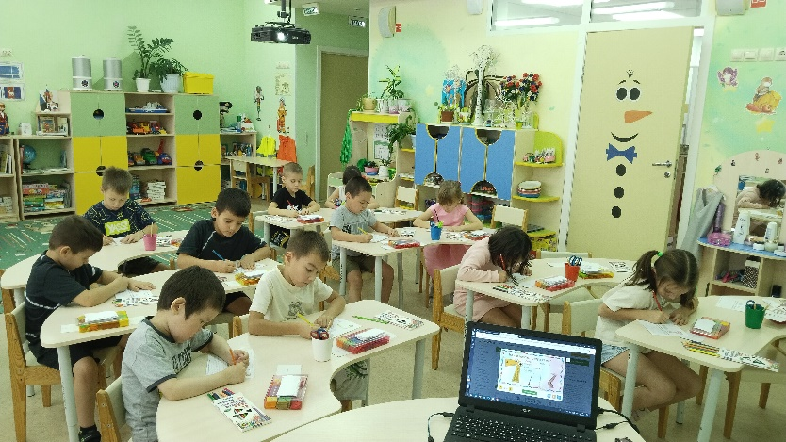
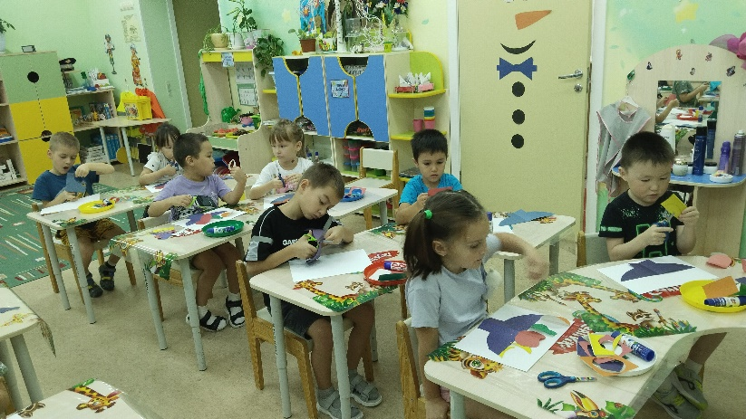
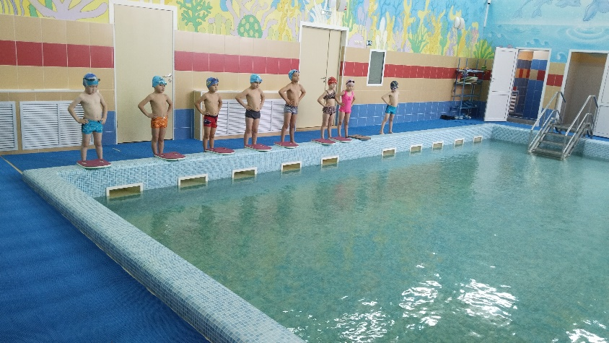
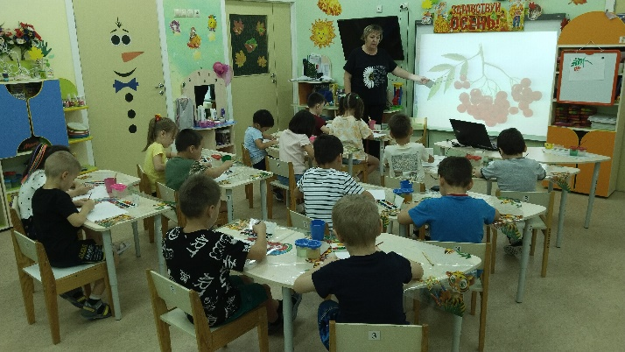
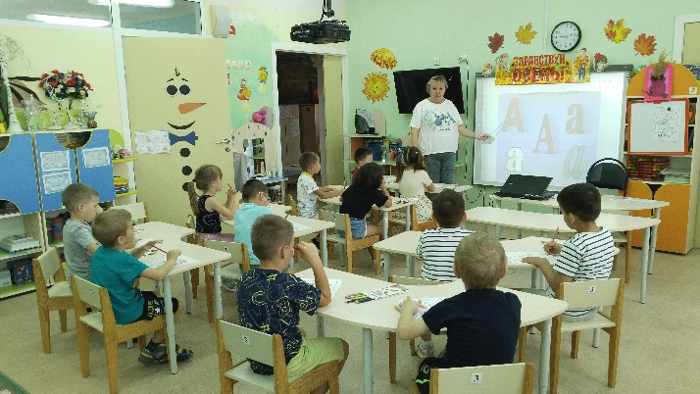
«Наши занятия»

Slide 15
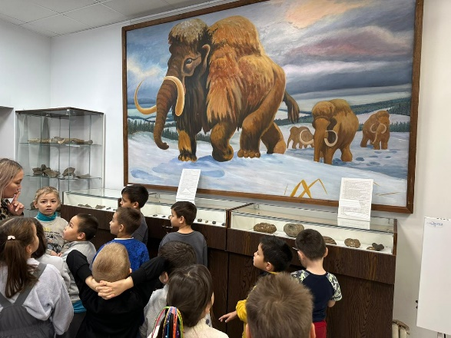
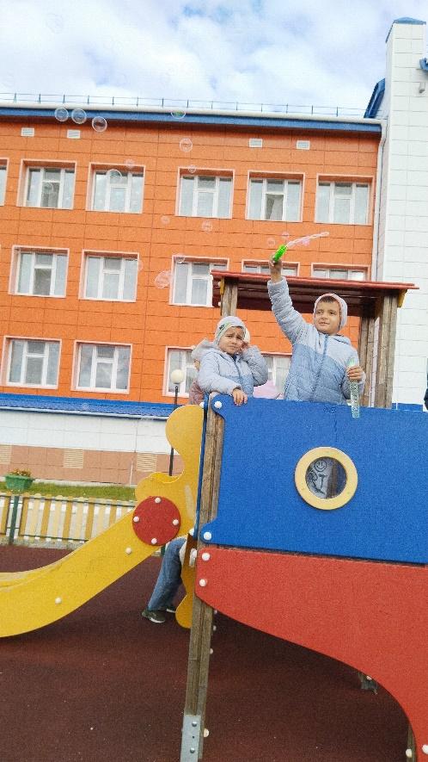
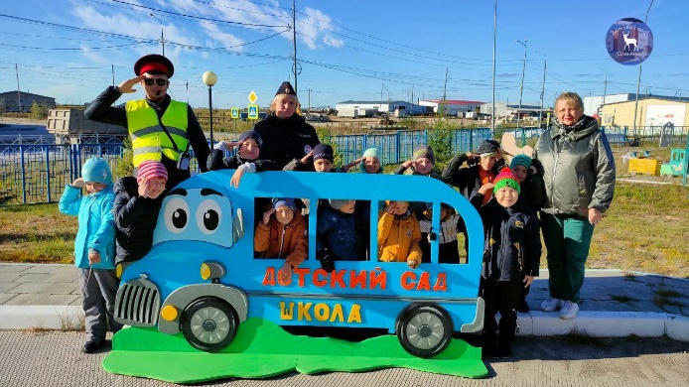
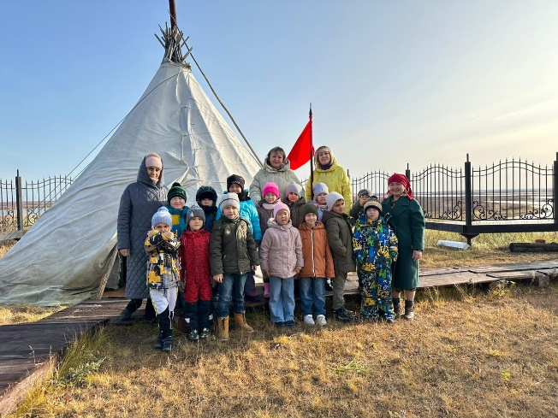
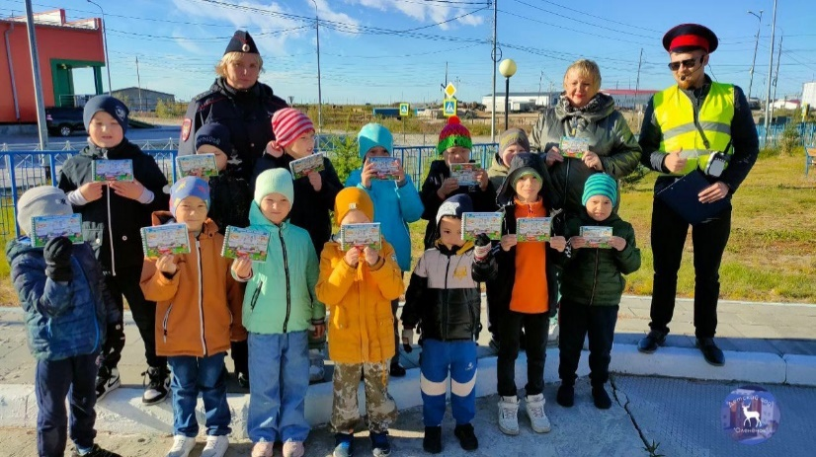
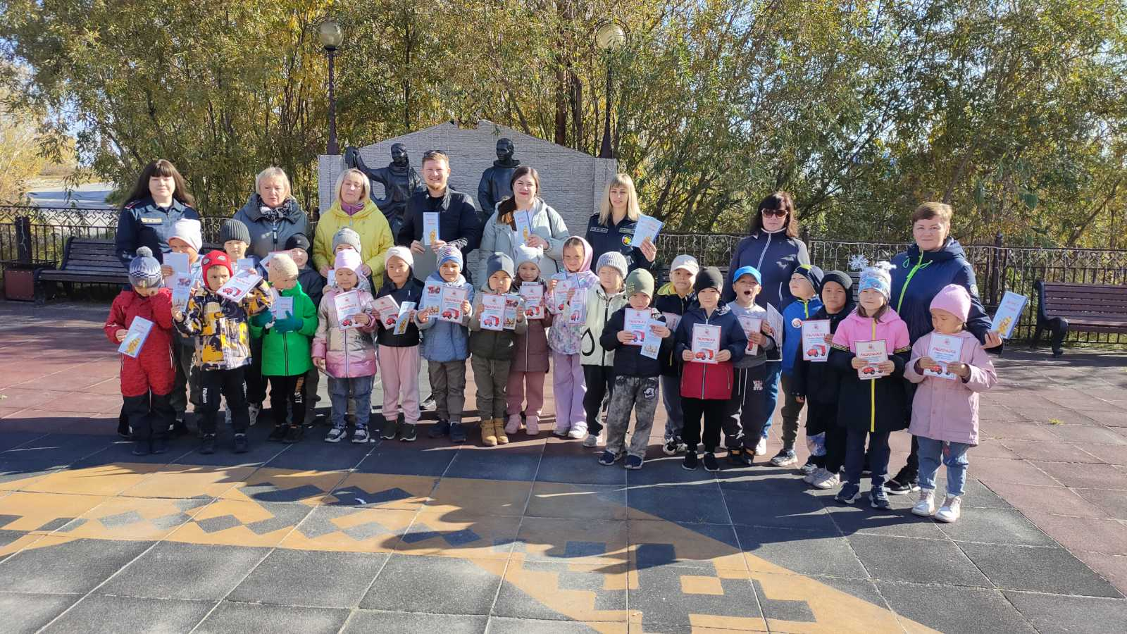
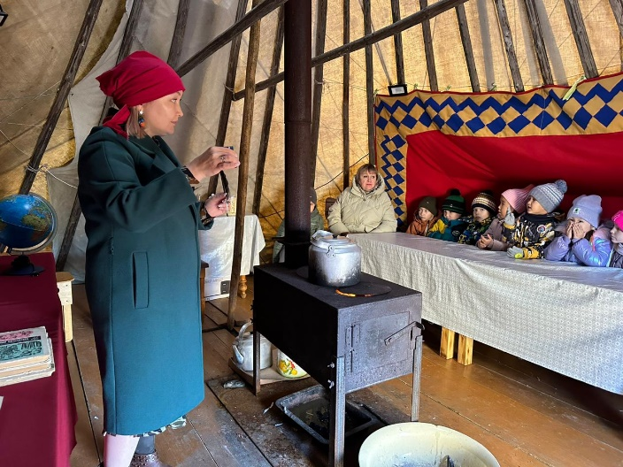
«Наши прогулки и экскурсии»

Slide 16
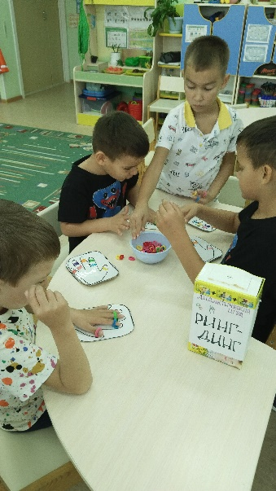
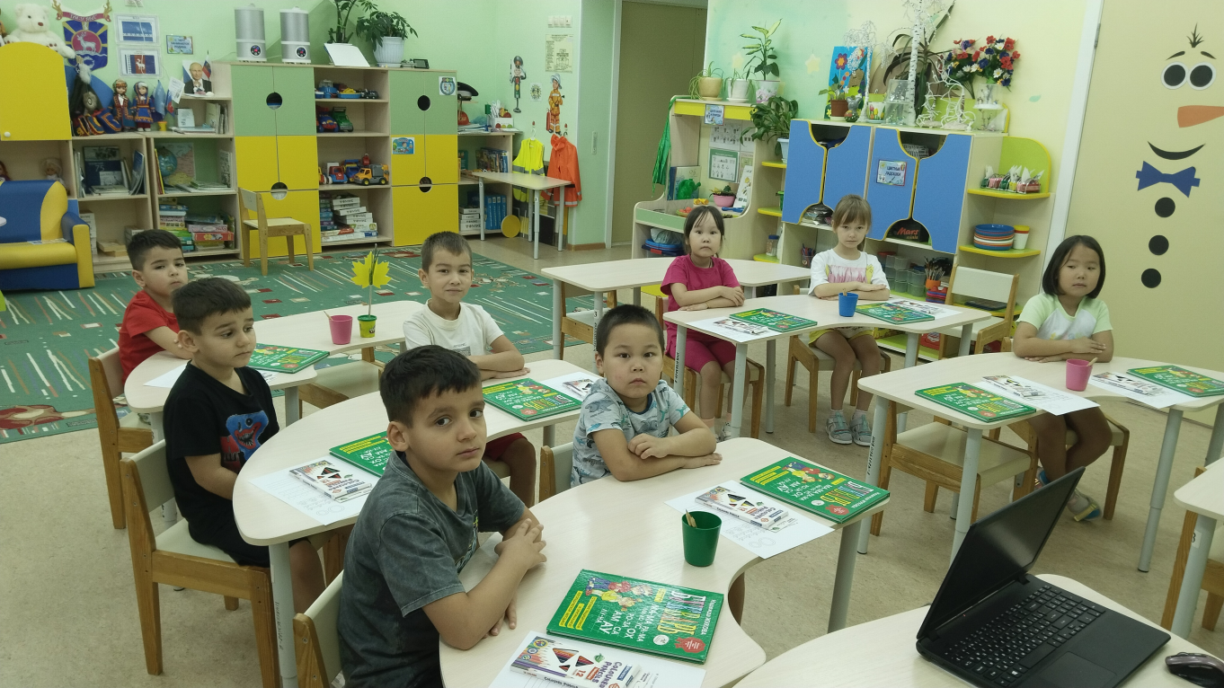
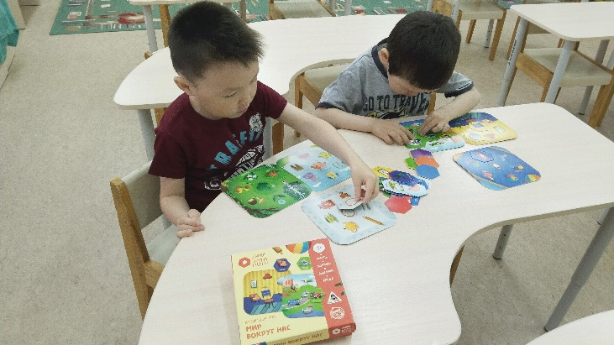
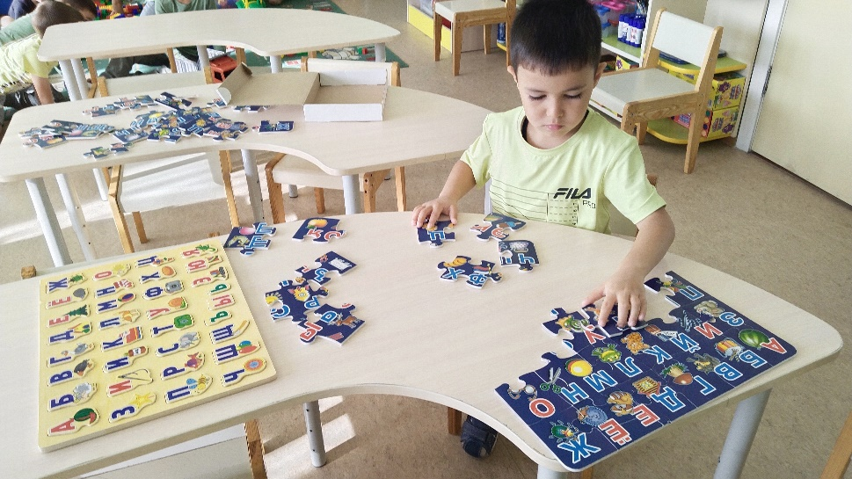
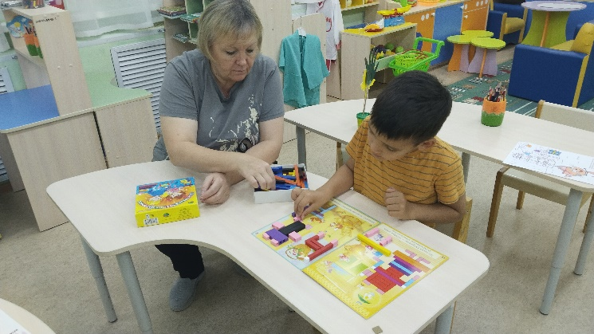
Фото с кружковой деятельности

Slide 17
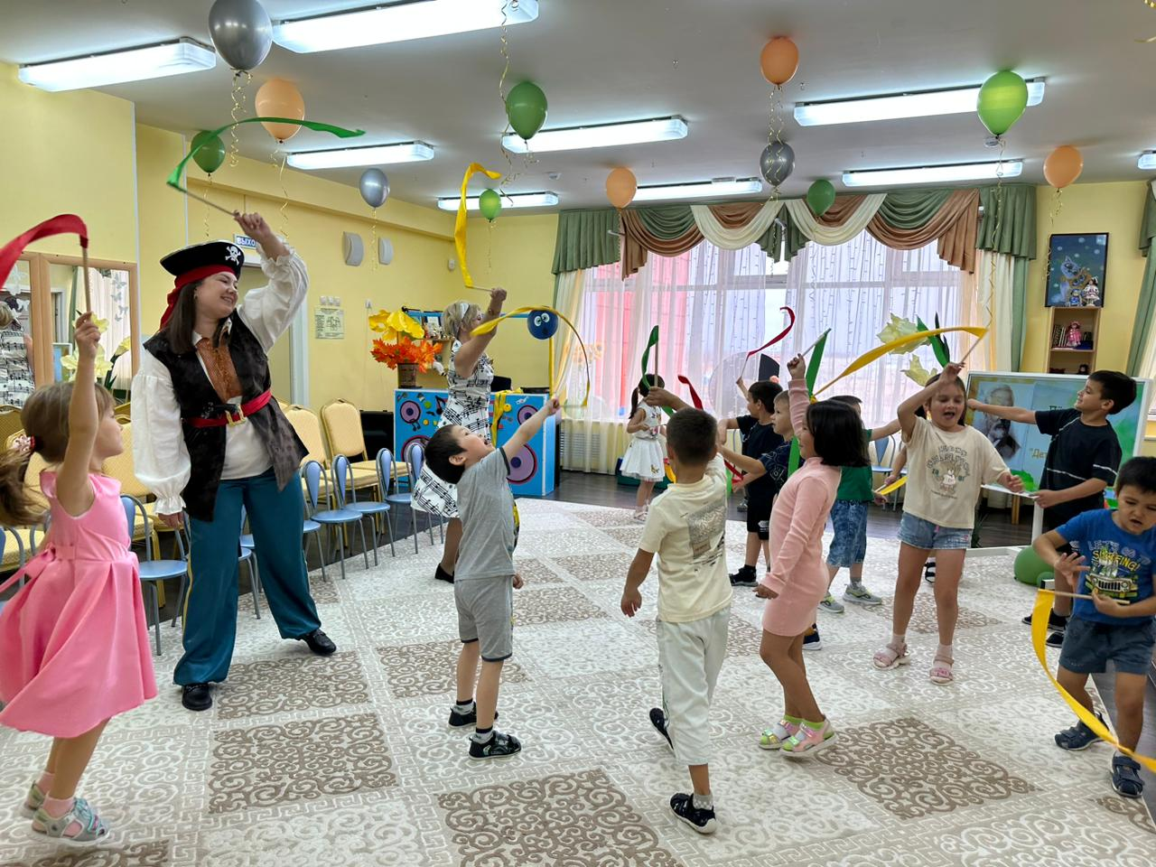
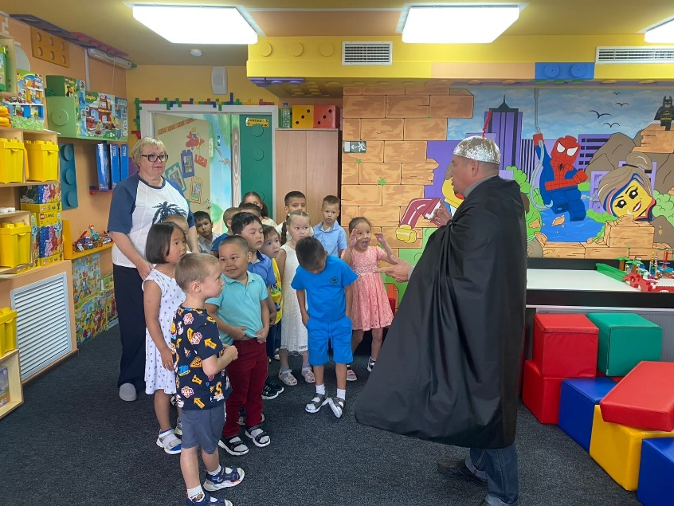
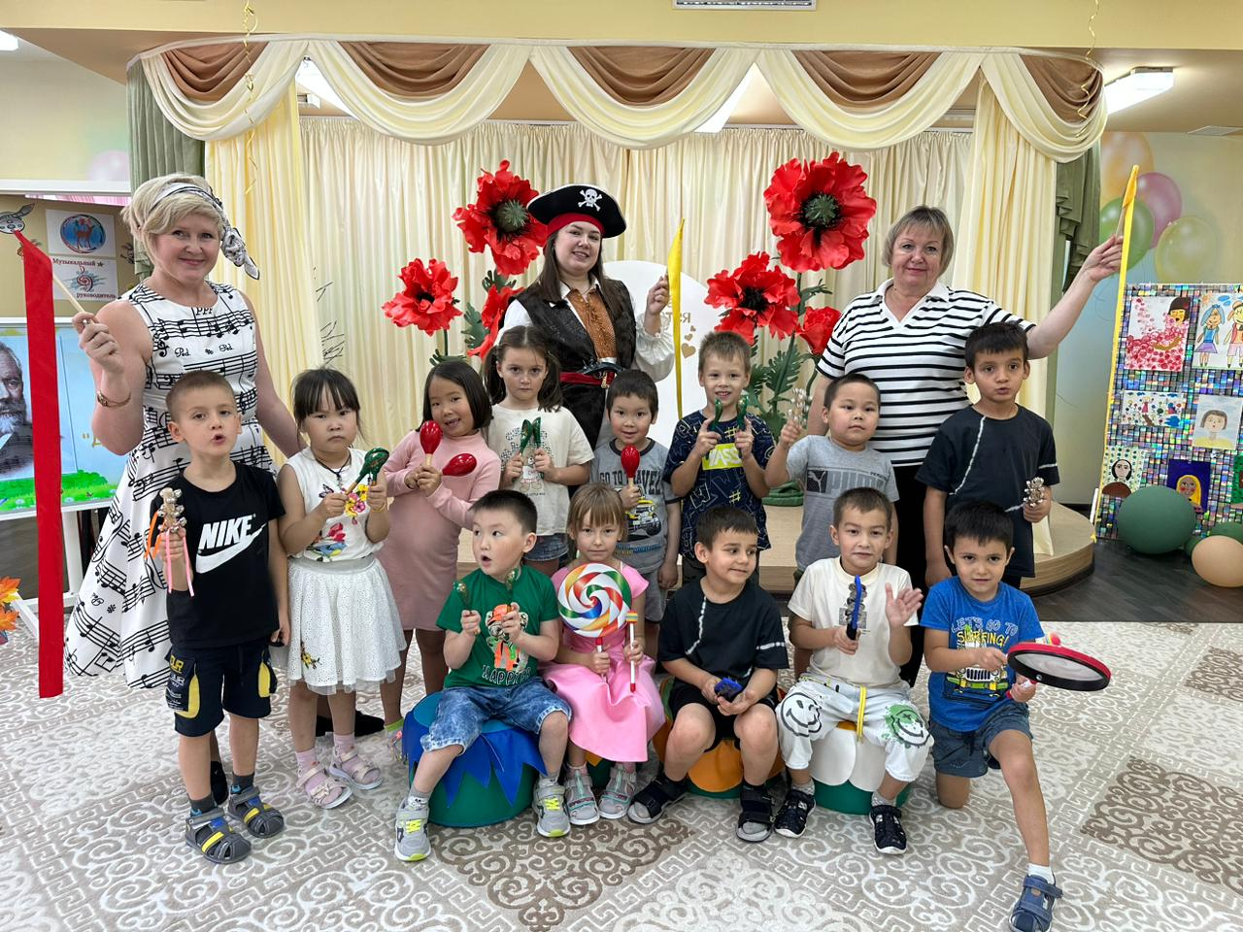
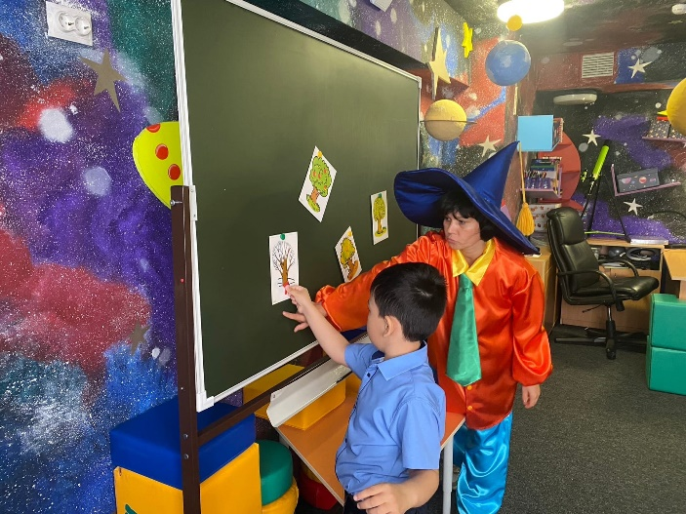
«Наши праздники»

Slide 18
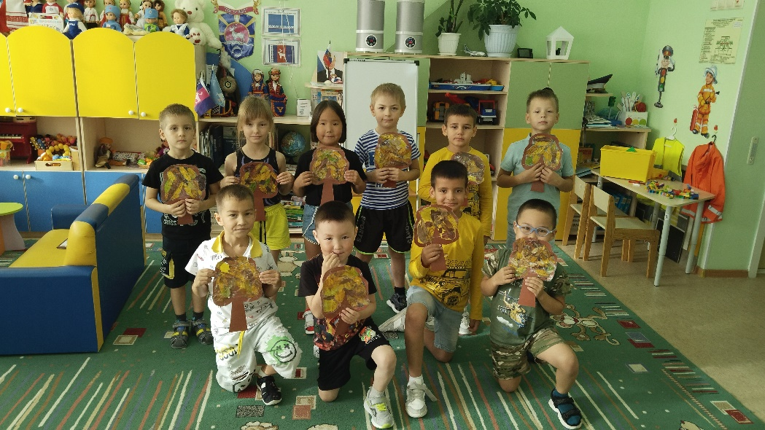
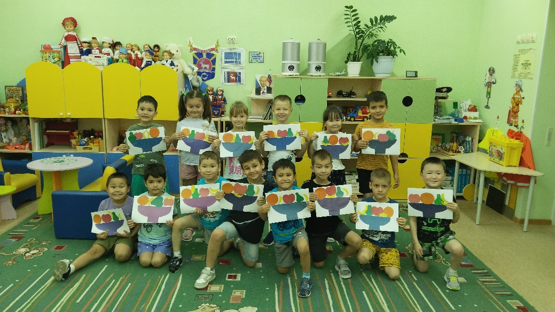
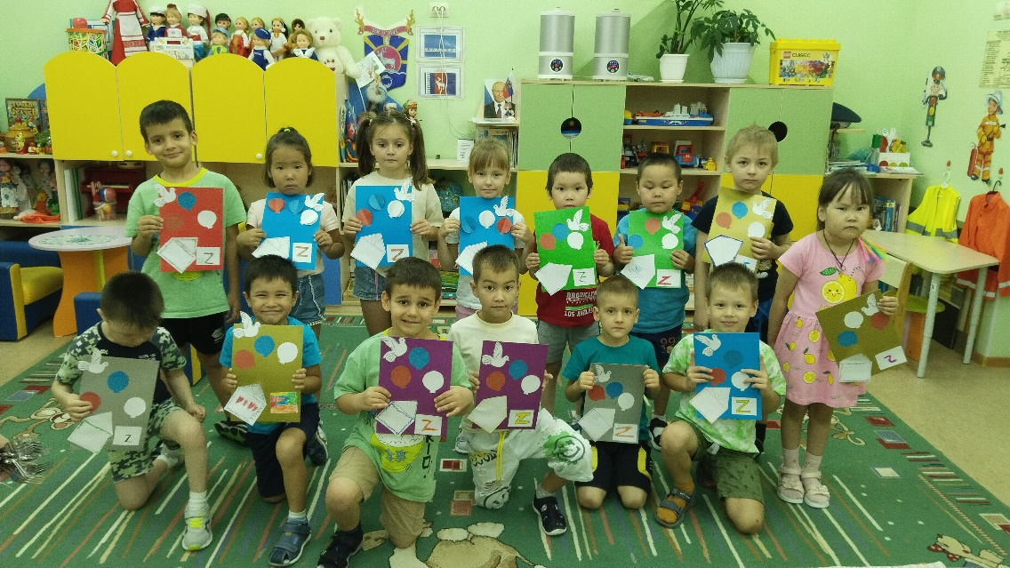
«Наше творчество»

Slide 19
«Наши успехи и достижения»
И это лишь маленькая часть всех наших наград

Slide 20
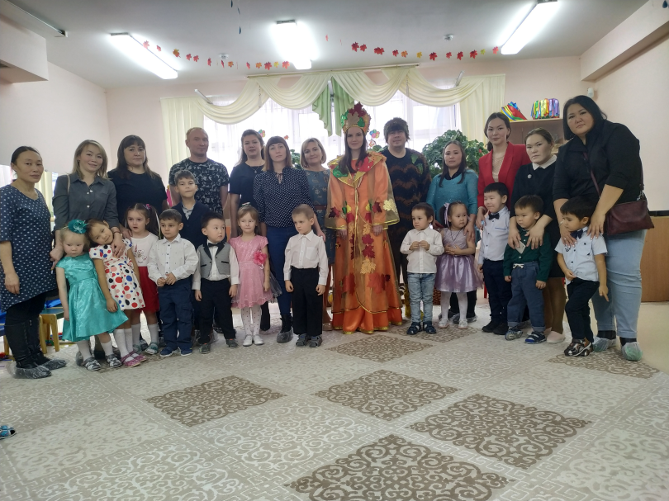
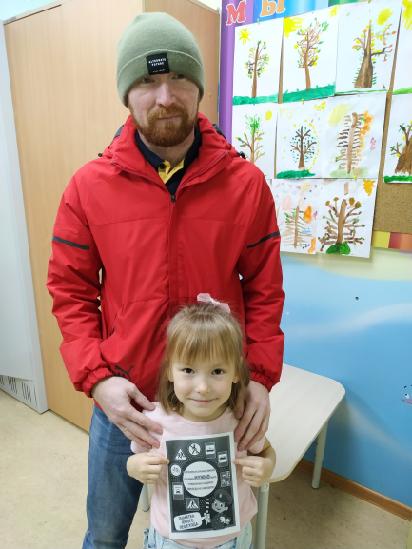
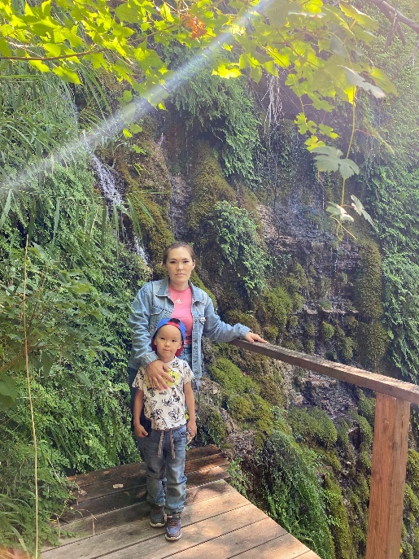
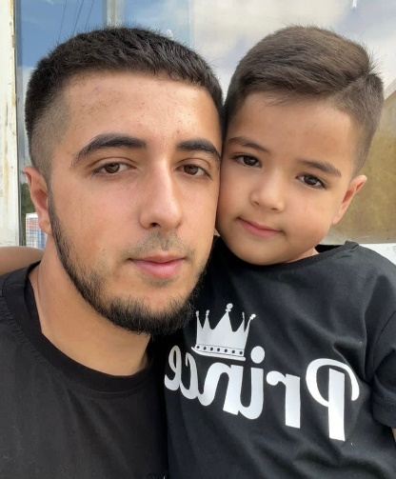
«Вместе с папой и мамой»

Slide 21
До новых встреч!

